Slide 1

Premio Unindustria Salute e Sicurezza sul Lavoro 2025
Salute e sicurezza sul lavoro | Il nuovo paradigma Terna

Slide 2
Chi è Terna
Nata nel 1999, Terna è oggi il gestore della Rete di Trasmissione Nazionale italiana (RTN) in alta e altissima tensione ed è il più grande operatore indipendente di reti per la trasmissione di energia elettrica (TSO) in Europa.
Ha un ruolo istituzionale, di servizio pubblico, indispensabile per assicurare l’energia elettrica al Paese e permettere il funzionamento dell’intero sistema elettrico nazionale: porta avanti le attività di pianificazione, sviluppo e manutenzione della rete, oltre a garantire 24 ore su 24, 365 giorni all’anno, l’equilibrio tra domanda e offerta di elettricità.
Con oltre 75.000 km di linee in alta e altissima tensione, 915 stazioni elettriche e 30 interconnessioni con l’estero, può contare su un patrimonio di oltre 6.800 professionisti.
Il compito di Terna è assicurare l’energia al Paese e la parità di accesso a tutti gli utenti, garantendo la sicurezza, la qualità e l’economicità nel tempo del servizio di trasmissione e perseguendo lo sviluppo e l’integrazione con la rete elettrica europea. Per l’azienda, che dialoga costantemente con le comunità locali, la sostenibilità è un aspetto determinante nella creazione di valore per gli stakeholders.
Quotata nel mercato telematico di Borsa Italiana dal 23 giugno 2004, Terna è abilitatore della transizione energetica per realizzare un nuovo modello di sviluppo basato sulle fonti rinnovabili e rispettoso dell’ambiente: sostenibilità, innovazione e competenze distintive per garantire alle prossime generazioni un futuro alimentato da energia pulita, accessibile e senza emissioni inquinanti.

Slide 3
Gli investimenti di Terna
Nel Piano Industriale 2024-2028, Terna ha previsto una significativa crescita degli investimenti, i più alti nella storia del Gruppo, che nell’arco di Piano saranno pari complessivamente a 17,7 miliardi di euro per la transizione energetica, l’indipendenza energetica e l’accelerazione del processo di decarbonizzazione del Paese.
Il concetto di duplice transizione - energetica e digitale - è il fondamento del Piano Industriale, che ha stanziato 2,4 miliardi di euro in digitalizzazione e innovazione, per garantire anche l’affidabilità e la sicurezza del sistema elettrico, perché non c’è transizione energetica senza una contestuale transizione digitale che la accompagni e la sostenga.
Per portare avanti la twin transition - energetica e digitale - servono infrastrutture e tempi contenuti per realizzarle. La collaborazione costante tra Terna e le istituzioni nazionali e territoriali favorisce una concertazione efficace: la nostra Azienda si distingue in questo campo come best practice a livello europeo.
Nel 2024 abbiamo registrato oltre 2,3 miliardi di euro di investimenti autorizzati dal Ministero dell’Ambiente e della Sicurezza Energetica (MASE) e dagli Assessorati regionali/Province Autonome competenti: 25 progetti di sviluppo della rete elettrica nazionale che confermano il ruolo cruciale di Terna nella transizione energetica italiana e sottolineano l’efficace collaborazione con le istituzioni.

Slide 4
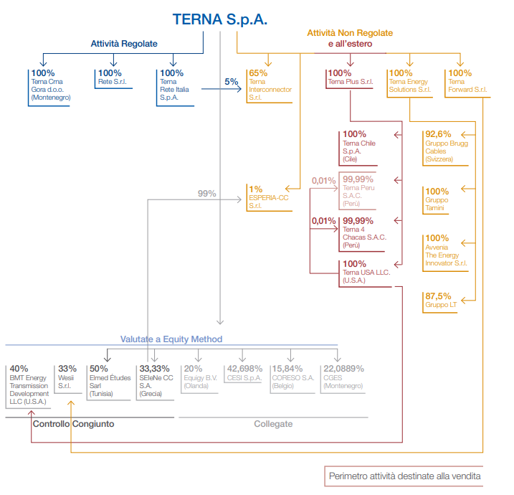
Il Gruppo Terna S.p.A.
In linea con il ruolo e gli obiettivi di abilitatore della transizione energetica e digitale in atto, l’assetto societario di Gruppo al 31 dicembre 2024.

Slide 5
Salute e sicurezza sul lavoro | Il nuovo paradigma Terna
5

Slide 6





Salute e sicurezza sul lavoro | Il nuovo paradigma Terna | Introduzione
Dal 2005 al 2020, Terna è intervenuta con numerose e diversificate iniziative di miglioramento in ambito health & safety, utilizzando le leve dell’approccio «classico»: sorveglianza sanitaria, formazione, procedure, metodi di lavoro, attrezzature, DPI.
Questo approccio ha consentito un significativo miglioramento delle performance relative alla sicurezza sul lavoro (Indice di Sicurezza -80% e Indice di Gravità -95%) ed il completo controllo delle tematiche di tutela della salute dei lavoratori.
Tuttavia, in ambito safety, a partire dal 2020 si è osservato il raggiungimento di un plafond infortunistico, caratterizzato da eventi associati in maggioranza a rischi generici e da distrazione (caduta in piano, urto), a cui si iniziano ad aggiungere altri rischi emergenti (infortuni in mobilità, infortuni in smart working).
Inoltre, in ambito health, l’esperienza della pandemia COVID-19, che Terna ha gestito non solo senza interrompere in nessun momento le proprie attività ma producendo sforzi più intensi per assicurare il mantenimento dei parametri di qualità del servizio, è stata l’occasione per sperimentare un nuovo approccio nella tutela della salute nei luoghi di lavoro
Si è dunque reso necessario un cambio di paradigma, che considera un approccio «olistico» nelle tematiche di tutela della salute e sicurezza, in cui alle regole ed alle tecnologie si aggiunge il fattore umano
6

Slide 7


Salute e sicurezza sul lavoro | Il nuovo paradigma Terna | I programmi EiS e WHP
Eccellenza in Sicurezza – EiS – è il programma aziendale finalizzato all’evoluzione della cultura della sicurezza di tutte le persone che lavorano per Terna, dipendenti e non.
Workplace Health Promotion – WHP - è il programma aziendale finalizzato alla promozione della salute sul luogo di lavoro ispirato alle indicazioni dell’Organizzazione Mondiale della Sanità
7

Slide 8
Eccellenza in Sicurezza
8

Slide 9





Eccellenza in Sicurezza | Timeline
Eccellenza in Sicurezza (EiS) è il programma di trasformazione culturale aziendale messo in atto da TERNA ed inserito anche nel Piano di Sostenibilità 2024-2028 (Pillar 2 Catena del valore sostenibile) che, tenendo conto del fattore umano, mira a favorire e rafforzare i comportamenti virtuosi per garantire una sempre maggiore sicurezza sui luoghi di lavoro.
Assessment EiS
EiS O&M
EiS cantieri
EiS uffici
Avviato un assessment a 360° per una valutazione della maturità di Terna nella gestione della Sicurezza nei luoghi di lavoro
Lancio di un progetto pilota in ambito O&M presso una Unità Impianti della Direzione Rete di Trasmissione Nazionale.
Diffusione del programma EiS in tutta RTN con il coinvolgimento delle 33 Unità impianti.
Estensione del programma EiS in ambito realizzazione cantieri con il coinvolgimento delle imprese di filiera (anche fornitrici).
Estensione del programma EiS alle attività di ufficio.
Integrazione formale di EiS nel Sistema Normativo Aziendale
2021
2022
2023
2024
2025
9

Slide 10
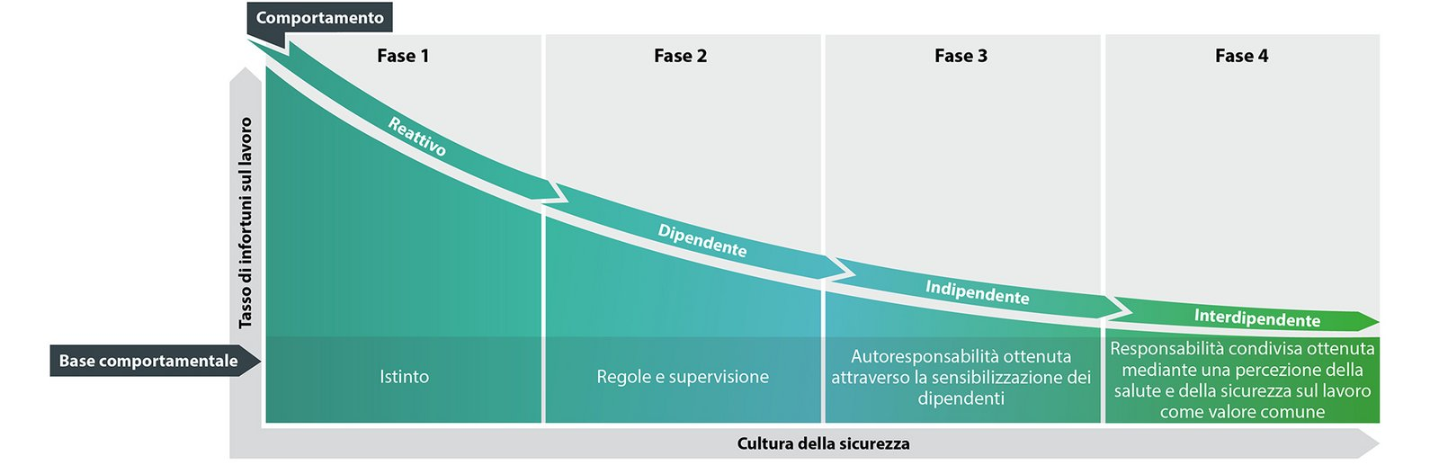
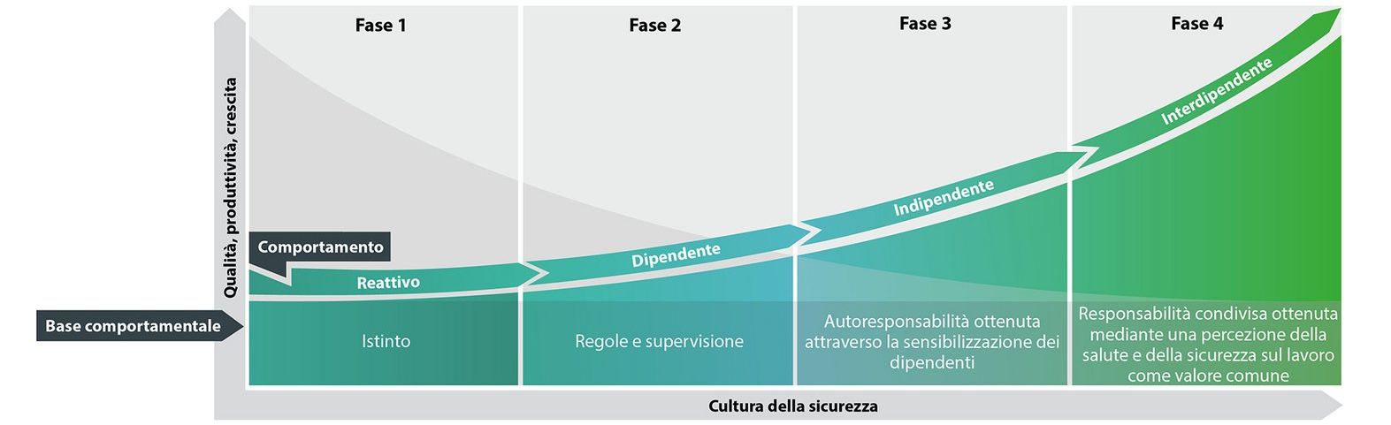
Eccellenza in Sicurezza | Finalità
Il programma Eccellenza in Sicurezza è finalizzato a facilitare il passaggio da una cultura della sicurezza basata solo su aspetti di compliance (regole e supervisione) ad un approccio anche proattivo e interdipendente, attraverso lo sviluppo di competenze, consapevolezza e routine nell’ambito delle tematiche H&S.
10

Slide 11



Eccellenza in Sicurezza | Le 3 leve strategiche del programma EiS
Al centro del programma Eccellenza in Sicurezza ci sono le persone, i loro comportamenti e gli impatti che generano.
Sono stati quindi definiti gli strumenti di cambiamento attraverso i quali sviluppare il programma EiS (leve strategiche):
Safety Ambassador
Routine di sicurezza
Applicativo gestionale
11

Slide 12
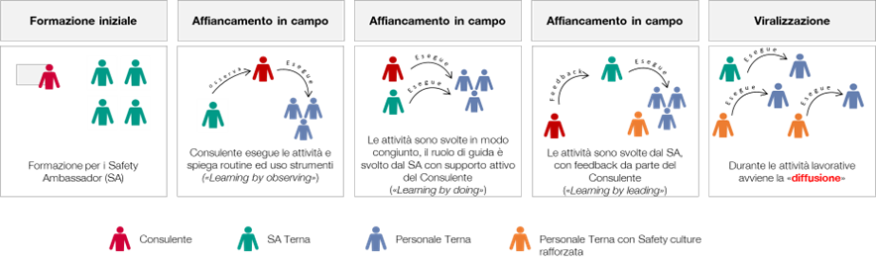




















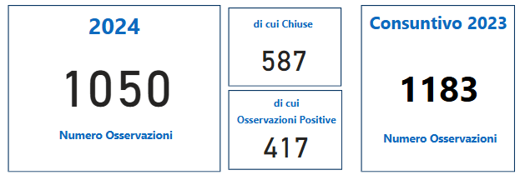
Eccellenza in Sicurezza | Le 3 leve strategiche del programma EiS
SAFETY AMBASSADOR
Le figure dei Safety Ambassador sono gli attivatori del processo di cambiamento e della sensibilizzazione ad una nuova consapevolezza sulle tematiche di sicurezza.
ROUTINE DI SICUREZZA
Le routine di sicurezza sono abitudini virtuose, individuali e organizzative che si riproducono in modo consapevole
APPLICATIVO GESTIONALE
L’applicativo gestionale è lo strumento digitale per la raccolta, la valutazione, l’analisi e la restituzione del feedback delle routine di sicurezza.
12

Slide 13

Eccellenza in Sicurezza | Ambiti
Il Programma Eccellenza In Sicurezza coinvolge tutte le persone Terna attraverso iniziative specifiche per ogni area e la codifica nel Sistema Normativo Aziendale
PROCEDURALIZZAZIONE DI EIS NEL SISTEMA NORMATIVO AZIENDALE
Filiera subappaltatori
RUOLI
Ambiti copertura programma EIS
Filiera appaltatori
Operations di Rete
Uffici e luoghi di smart working
Cantieri
Aziende
controllate
PROCESSI
Includono i responsabili e le figure chiave coinvolte ognuno con una ownership specifica.
AZIONI
Campagne o progetti Spin Off
  Campagna: «La sicurezza si fa strada»
  Mobilità Sicura e prevenzione dei Rischi negli Spostamenti
KPI
Progetto: «Attenzione consapevole»
Self-assessment, microtattiche individuali e collettive, allenamento delle competenze attentive
13

Slide 14



Eccellenza in Sicurezza | Ultime attività avviate nel 2024 - ancora in corso
Ufficio
Attenzione consapevole
La Sicurezza si fa strada
Estensione del programma EiS a tutte le persone che svolgono attività di ufficio. Anche in questo caso gli infortuni possono essere ridotti grazie ad una maggiore consapevolezza del contesto.
Per la prevenzione degli infortuni causati da distrazione, il programma EiS consente a circa 1.900 persone di RTN di effettuare un auto-test delle competenze attentive fornendo strumenti per migliorarle
Iniziative di formazione e sensibilizzazione delle persone alla mobilità consapevole
Workshop e corsi di formazione
14

Slide 15





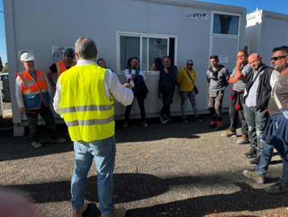
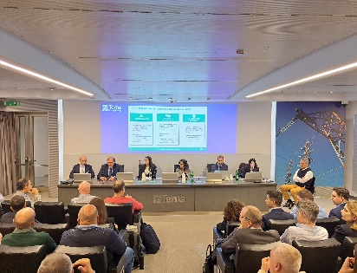





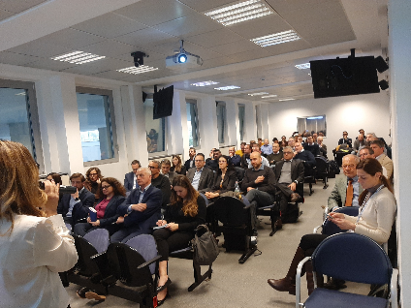
Eccellenza in Sicurezza | Partnership e Filiera
01
02
03
04
È stato istituito con le imprese un patto di filiera per condividere un percorso da fare in partnership tra Terna e i differenti livelli della filiera. Sono stati coinvolti imprenditori, datori di lavoro, RSPP, preposti, capi cantiere di oltre 50 aziende.
Complessivamente dal 2022 al 2024, Eccellenza in Sicurezza ha interessato oltre 400 persone.
Dicembre 2022
Gennaio 2023
Ottobre 2023
2024
I Edizione del Workshop tecnico
con CSP-CSE
II e III Edizione del Workshop tecnico
con CSP-CSE
Workshop tecnico
con Incaricati Assistenti di Cantiere Esterni
N°2 Workshop con Imprese
di Filiera
Ufficio
ABBIGLIAGGIO EIS NEI CANTIERI
Nel 2024 è stata avviata la campagna di comunicazione EiS con la produzione di video clicca qui e materiale grafico affisso in cantiere.
15

Slide 16





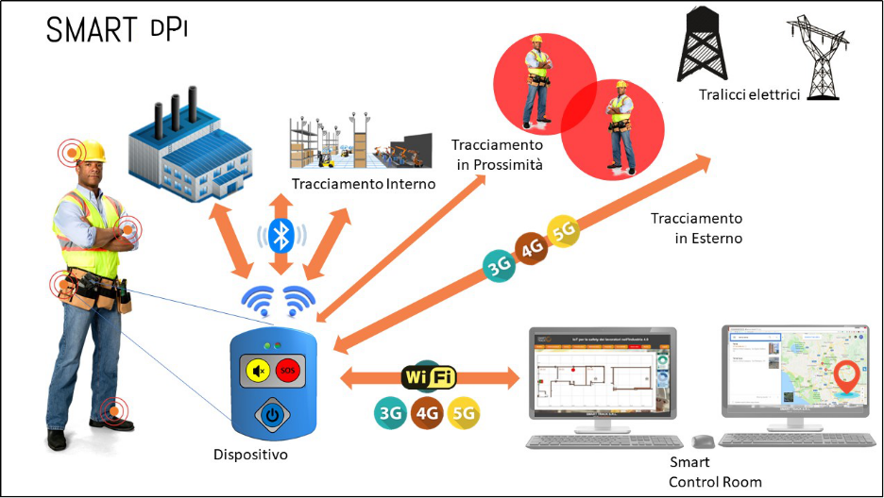




Eccellenza in Sicurezza | Partnership e Filiera
            Tavolo tecnico della Sicurezza Terna-ANIE
Terna ed ANIE (Federazione Nazionale Imprese Elettriche ed Elettroniche) hanno istituito il Tavolo tecnico della Sicurezza Terna-ANIE con l’obiettivo di definire e adottare specifiche procedure per minimizzare i rischi sul lavoro e prevenire infortuni durante le attività lavorative. Le attività del Tavolo tecnico sono suddivide in tre Aree tematiche:
Realizzazione e manutenzione impianti
Definire linee guida, policy e procedure tecniche relative alla gestione della sicurezza nei cantieri di costruzione e manutenzione degli impianti elettrici appartenenti alla RTN con particolare riferimento a:
Organizzazione e governance di cantiere
Scalata, accesso e spostamento in quota - Recupero in quota di un operatore non più autosufficiente
Lavori di costruzione, manutenzione e rimozione degli elettrodotti aerei e in cavo
Verniciatura sostegni e gestione del rischio caduta dall’alto.
Gestione del rischio elettrico
Definire linee guida e le procedure tecniche per corretta gestione del rischio elettrico durante lo svolgimento delle attività sui cantieri Terna tenendo conto della normativa tecnica di riferimento relativa agli impianti elettrici, alle procedure aziendali e alle buone prassi da adottare.
Nuove tecnologie per la sicurezza
Promuovere progetti pilota per individuare soluzioni innovative, tecnologiche e digitali in ambito della sicurezza sul lavoro, al fine di supportare gli operatori nella gestione dei rischi presenti in cantiere con particolare riferimento al rischio caduta dall’alto e al rischio elettrocuzione.
16

Slide 17
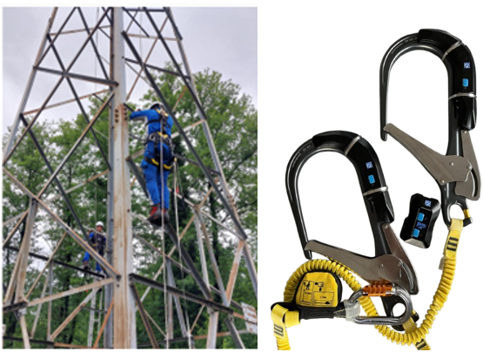
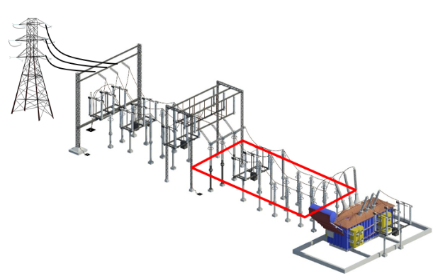
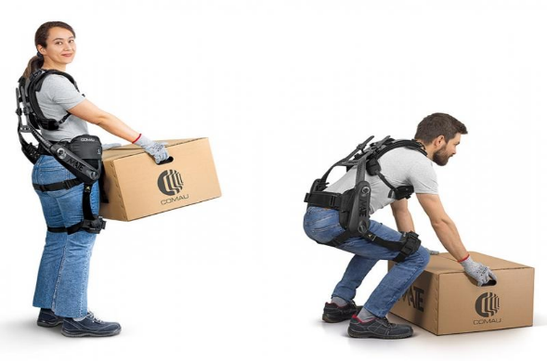
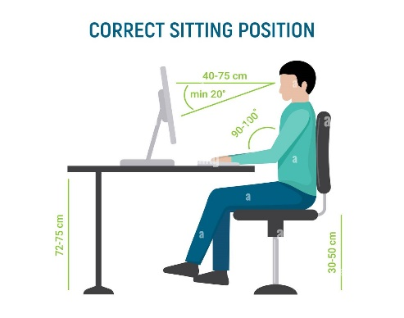
Terna | Innovation for Health&Safety
Promozione di progetti pilota per individuare soluzioni innovative, tecnologiche e digitali in ambito Sicurezza sul Lavoro (HS Smart Solutions), al fine di supportare gli operatori nella gestione quotidiana e real time dei rischi presenti sul luogo di lavoro.
            INNOVATION FOR SAFETY
            INNOVATION FOR HEALTH
Ganci smart
GEOFENCING
esoscheletro
Corretta postura
Dispositivo di protezione individuale integrato da apposita sensoristica che consente di monitorare le fasi di scalata al sostegno e spostamento in quota, rilevando real time il corretto aggancio, rendendoli in grado di segnalare eventuali azioni non sicure e non in linea con le procedure operative aziendali.
Dove siamo oggi: in corso sottoscrizione Accordo di Riservatezza tra le parti coinvolte.
Prossimi passi: Condivisione dettagli costruttivi con costruttore gancio e certificatore per conferma mantenimento certificazione.
Sistema di monitoraggio che attraverso dei perimetri virtuali associati ad aree geografiche del mondo reale, consente di determinare la posizione di oggetti e persone all’interno di tali aree. Pensato per attività nelle stazioni elettriche col fine di aumentare la salvaguardia degli operatori impegnati in presenza di rischio elettrico.
Dove siamo oggi: integrazione specifica tecnica.
Prossimi passi: RFI tramite portale acquisti Terna.
Sperimentazione di un dispositivo elettromeccanico denominato esoscheletro per il supporto delle operazioni di sollevamento carichi pesanti in operazioni di logistica di magazzino e di carico /scarico attrezzature.
Dove siamo oggi: effettuato progetto pilota per attività di magazzino, sistemazione attrezzature e trasporto pesi lungo linee.
Prossimi passi: Estensione sperimentazione a Società del Gruppo Terna con profilo industriale.
Questa soluzione, attraverso la telecamera del pc ed un algoritmo di visual detection, monitora i parametri biometrici al fine di valutare lo spazio di lavoro ed identificare rischi e disagi connessi. Ne risultano consigli personalizzati sulla postura e sulle abitudini quotidiane, favorendo una vita lavorativa più sana e confortevole, ovunque sia la propria postazione di lavoro.
Dove siamo oggi: Aggiudicazione Challenge su Terna Ideas.
Prossimi passi: Test pilota su campione aziendale.
17

Slide 18
Workplace Health Promotion
18

Slide 19

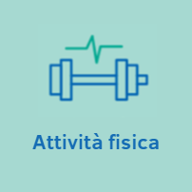




Workplace Health Promotion – Il programma
L’Organizzazione Mondiale della Sanità, OMS, nel modello “Healthy Workplace: a model for action”, ha definito sano «il luogo di lavoro in cui i datori di lavoro, i dipendenti e i soggetti a vario titolo coinvolti, sulla base dei bisogni evidenziati, collaborano attivamente nell’ambito di un processo di continuo miglioramento per tutelare e promuovere la salute, la sicurezza e il benessere di tutti i lavoratori, nonché la sostenibilità dell’azienda»
Sviluppare, diffondere e concretizzare una cultura della prevenzione e della salute in azienda, rimane, ad oggi, al di là degli interventi normativi specifici e degli adempimenti ad essi correlati, una scommessa impegnativa e stimolante che ci coinvolge a vario titolo nella valorizzazione del “capitale umano” quale principale risorsa per la realizzazione di un processo concreto e continuo di miglioramento della qualità della vita delle nostre persone.
Per questo motivo abbiamo deciso di adottare il modello “Healthy Workplace: a model for action” aderendo spontaneamente al programma WHP – Workplace Health Promotion.
19

Slide 20


Workplace Health Promotion – Il riconoscimento della Regione Lazio
L’adesione e l’attuazione del programma WHP prevedono un accreditamento come “Azienda che Promuove Salute” per le imprese che si impegnano a “mettere in atto interventi di provata efficacia o ritenuti ‘Buone Pratiche’ nel campo della Health Promotion e dello sviluppo sostenibile”.
Le “Pratiche raccomandate e sostenibili”, secondo il manuale per l’implementazione del programma “luoghi di lavoro che promuovono salute - rete WHP”, sono:
Alimentazione sana: pratiche per favorire l’adozione competente e consapevole di comportamenti alimentari salutari;
Attività fisica: pratiche per favorire l’adozione competente e consapevole di uno stile di vita attivo;
Fumo: pratiche per creare un ambiente di lavoro “libero dal fumo” e incentivarne la cessazione;
Alcool: pratiche per il contrasto a comportamenti additivi (alcool, droghe, gioco d’azzardo);
Pratiche trasversali: attività trasversali a tutte le altre aree (medico competente: formazione su minimal advice e/o counseling motivazionale, attività di minimal advice nei confronti di lavoratori con fattori di rischio per malattie croniche non trasmissibili, supporto ai dipendenti con disabilità fisiche e psichiche e patologie croniche);
Altre pratiche: promozione screening oncologici e campagne vaccinali; donazione sangue,
Nel 2024 Terna ha ottenuto il riconoscimento
di «Luogo di lavoro che promuove salute»
da Regione Lazio e ASL ROMA 2
20

Slide 21
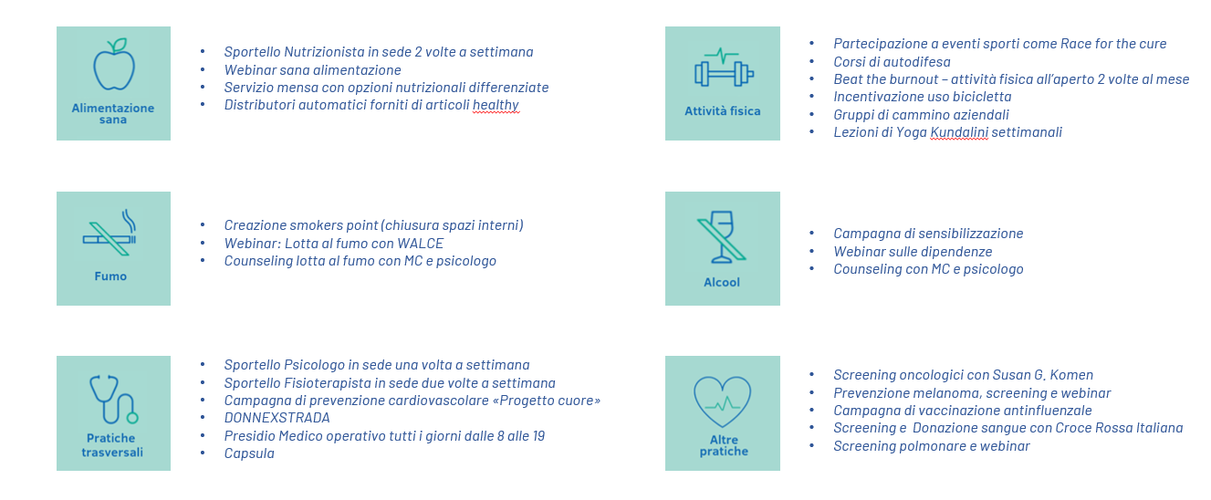
Workplace Health Promotion – Le iniziative per le persone Terna
21

Slide 22
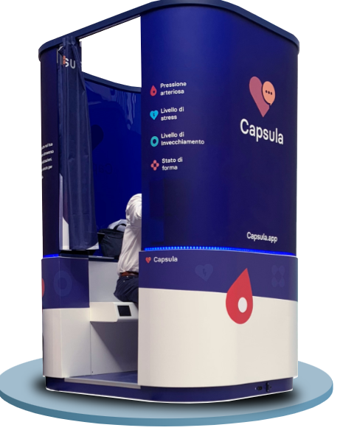
Workplace Health Promotion – Le iniziative: focus Capsula WHP 2025
Capsula - WHP 2025
Capsula è un'infrastruttura fisica, presente nelle sedi aziendali, in cui la persona può entrare per conoscere il proprio stato di salute attraverso la misurazione, in maniera totalmente autonoma e anonima, di alcuni parametri biologici relativi allo stato di salute generale personale (es. stress, invecchiamento, forma fisica e pressione arteriosa).
Grazie alla campagna Health Pod Lifestyle, in tutta Italia le persone Terna hanno potuto provare Capsula.
Terna è la prima grande azienda a rete in Italia a condurre una sperimentazione di questo tipo, che promuove l’utilizzo di una tecnologia innovativa per la prevenzione volontaria, basata su procedure autodiagnostiche e non di natura medica.
22

Slide 23

Workplace Health Promotion – Le iniziative: focus specialisti in sede 1/3
Nutrizionista in sede
Qual è lo scopo del progetto?
La promozione di buone pratiche su alimentazione e scelte nutrizionali nel contesto lavorativo può riflettersi positivamente sulle scelte dei singoli lavoratori, con ricadute positive anche a livello familiare, ed incide direttamente sull’insorgenza delle più comuni malattie degenerative-croniche.
di lavoro.
Come e quando si svolgono le visite?
Le nostre persone possono aderire all’iniziativa in forma volontaria e gratuita e nel pieno rispetto della normativa privacy in azienda, ogni giorno. Gli appuntamenti individuali sono tenuti durante l’attività lavorativa presso ambulatori appositamente creati ed inseriti all’interno di uno spazio dedicato HSE.
I colloqui individuali prevedono una panoramica su macro-argomenti di interesse generale quali:
Macronutrienti (carboidrati, grassi e proteine); riconoscerli e gestirli;
L’acqua, il primo alimento;
La dieta mediterranea e interpretazione della moderna piramide alimentare;
Falsi Miti e “Bufale Nutrizionali” ;
Piccolo esempio pratico di un menù settimanale e gestione della spesa.
A richiesta del dipendente è possibile affrontare specifiche tematiche: Alimentazione in Gravidanza, Allattamento e Svezzamento, Dieta Vegana, Vegetariana, Ketogenica, Celiachia e Intolleranze sono solo alcuni dei temi che si potranno affrontare con la nutrizionista.
23

Slide 24
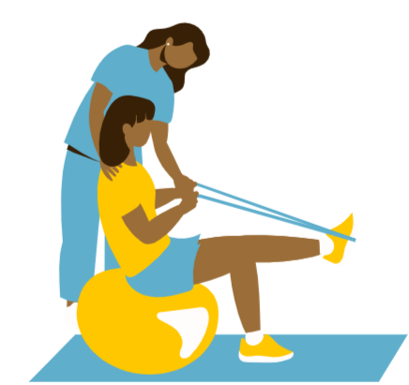
Workplace Health Promotion – Le iniziative: focus specialisti in sede 2/3
Fisioterapista in sede
Qual è lo scopo del progetto?
La prolungata chiusura delle palestre durante il periodo del Covid, e le postazioni di Smart Working non sempre ergonomiche hanno contribuito in questo periodo ad aumentare disturbi muscolo scheletrici, dolori articolari e perdita di tono muscolare. Si propongono al tal proposito con questa iniziativa colloqui individuali con un fisioterapista per dimostrazioni pratiche di come allestire e beneficiare al meglio di una postazione ergonomica, intervenendo poi con pause frequenti, stretching e cambi posturali durante l’orario lavorativo.
Come e quando si svolgono le visite?
Le persone Terna possono aderire all’iniziativa in forma volontaria e gratuita e nel pieno rispetto della normativa privacy, in azienda, ogni giorno. Gli appuntamenti individuali sono tenuti durante l’attività lavorativa presso ambulatori appositamente creati ed inseriti all’interno di uno spazio dedicato HSE.
A richiesta del dipendente è possibile richiedere trattamenti specifici durante i colloqui individuali quali: terapie manuali il bendaggio funzionale la kinesiterapia; la massoterapia; l’osteopatia; consulenze mirate sugli stessi e/o sulla necessità di terapie fisiche.
Sebbene non tutti i trattamenti menzionati sono appropriati per una sede aziendale, la stessa risulta un contesto opportunistico per approfondire il trattamento consigliato o ricevere una prima diagnosi in merito a patologie quali cervicalgia, dorsalgia, lombalgia, epicondilite, cefalea, tunnel carpale ecc.
24

Slide 25

Workplace Health Promotion – Le iniziative: focus specialisti in sede 3/3
Psicologo in sede
Qual è lo scopo del progetto?
Lo scopo è quello di offrire colloqui psicologici individuali con psicoterapeuti specializzati in diversi ambiti di intervento per un primo approccio ad una specifica tematica, o per un più generico supporto in periodi particolarmente difficili.
Come e quando si svolgono le visite?
Le nostre persone possono aderire all’iniziativa in forma volontaria e gratuita e nel pieno rispetto della normativa privacy, in azienda, ogni giorno. Gli appuntamenti individuali sono tenuti durante l’orario di lavoro.
È possibile prenotare un appuntamento con uno psicoterapeuta o una psicoterapeuta per affrontare tematiche quali:
Problematiche legate all’umore (ansia, depressione, stress);
Difficoltà nelle relazioni (coppia, famiglia, lavoro, sessualità);
Comportamento e dipendente (alimentazioni, sostanze, fumo);
Area della salute (psico-somatica, qualità del sonno, stili di vita);
Supporto pazienti oncologi (pazienti, familiari amici).
Il contesto lavorativo non consente l’attivazione di un vero e proprio percorso psicoterapeutico, ma permette di analizzare la domanda, individuare insieme al paziente la tematica da affrontare, porre una iniziale diagnosi ed offrire un supporto qualificato, valutando eventuale richiesta/necessità del paziente di un percorso approfondito e nel caso orientando lo stesso verso professionisti qualificati esterni.
25

Slide 26
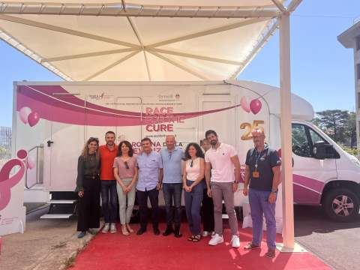
Workplace Health Promotion – Le iniziative: focus screening
Screening Oncologici
Terna realizza ciclicamente campagne di screening oncologici con la Carovana della Prevenzione in collaborazione con l’Associazione Komen Italia. Le persone Terna di tutta Italia hanno l’opportunità di effettuare esami diagnostici e screening con apparecchiature di ultima generazione e il prezioso contributo di medici specialisti, su specifiche unità mobili Komen presenti presso le diverse sedi aziendali.
In tale occasione vengono erogati esami diagnostici e screening suddivisi in:
screening senologici;
screening dermatologici;
screening endocrinologici.
26

Slide 27
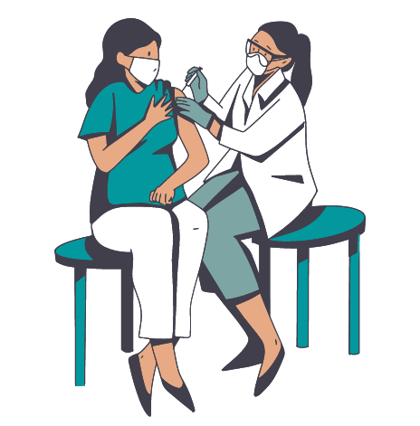
Workplace Health Promotion – Le iniziative: focus vaccinazioni
Campagna di vaccinazione antinfluenzale
Il vaccino antinfluenzale è un metodo di prevenzione dell'influenza stagionale.
Secondo attendibili studi, nella popolazione generale, il vaccino antinfluenzale potrebbe arrivare a ridurre del 40-60% il rischio di ammalarsi di influenza.
Terna dal 2022 mette a disposizione dei propri dipendenti e dei loro familiari la possibilità di effettuare gratuitamente, durante l’orario di lavoro e su base volontaria, la vaccinazione antinfluenzale presso le sedi aziendali.
27

Slide 28
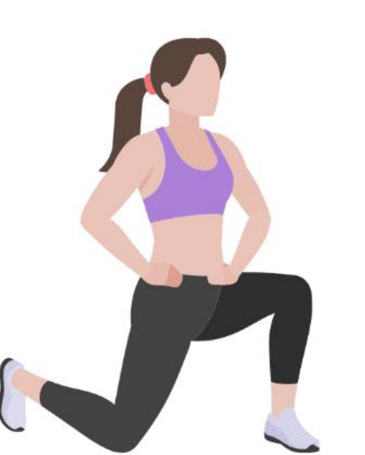
Workplace Health Promotion – Le iniziative: focus attività fisica
Attività fisica all’aperto
Le evidenze scientifiche dimostrano che fare attività fisica regolarmente aiuta a invecchiare bene: aumenta la resistenza dell’organismo, rallenta l’involuzione dell’apparato muscolo-scheletrico e di quello cardiovascolare e anche le capacità psico-intellettuali ne traggono giovamento.
Per questo motivo Terna, nell’ambito del programma WHP – Workplace Health Promotion, organizza sessioni di attività fisica all’aria aperta in tutta Italia.
L’iniziativa prevede due momenti:
Wellness Journey Indoor, incontro dedicato ad un viaggio esperenziale dedicato alla rigenerazione delle energie, partendo dalla consapevolezza dei fattori che inducono stress e benessere, e le loro ripercussioni e benefici a livello fisiologico, emotivo e caratteriale.
Streetgym Experience Outdoor, attività outdoor dedicata al divertimento, all’inclusione ed al miglioramento personale del benessere psico-fisico, con l’obiettivo di rigenerare le energie per portare una contaminazione positiva.
28

Slide 29


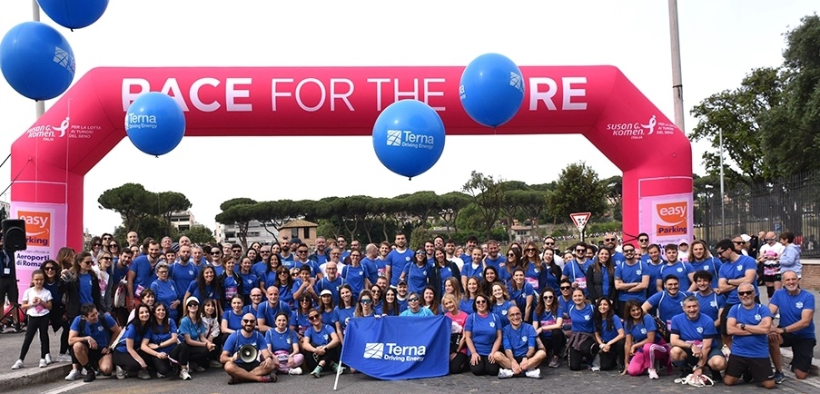
Workplace Health Promotion – Le iniziative: focus eventi sportivi
Race for the cure
Race for the Cure, l’evento simbolo di Susan G. Komen è la più grande manifestazione per la lotta ai tumori del seno in Italia e nel mondo.
L’evento si svolge a Roma, presso il Circo Massimo, per poi proseguire in altre cinque città italiane, Bari, Bologna, Brescia, Matera e Napoli.
Dal 2022 Terna, nell’ambito del programma WHP, prende parte all’evento sportivo e di solidarietà con il Terna Running Team e partecipa alle attività del Villaggio della Race, alla corsa di 5km o alla passeggiata di 2kmin tutte le città italiane attraversate dalla manifestazione.
Nel 2025 sono stati circa 400 gli iscritti alla corsa, risultando tra le aziende con più partecipanti alla manifestazione.
29

Slide 30
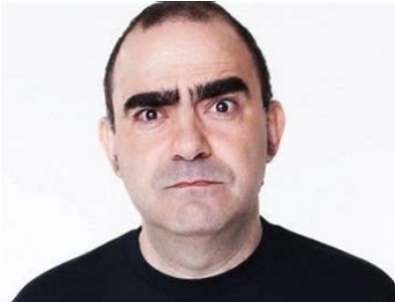
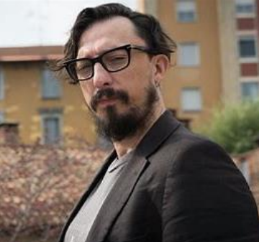
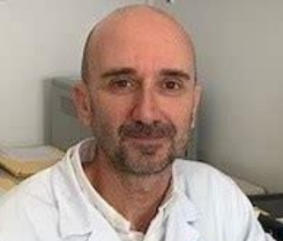
Workplace Health Promotion – Le iniziative: focus DSA
Convegno su «Disturbi dell'attenzione, gestione della concentrazione e Neurodiversità»
Nel 2025 Terna ha realizzato un momento di sensibilizzazione dedicato ai disturbi dell'attenzione, alla gestione della concentrazione e alle neurodiversità, per un ambiente di lavoro sano, sicuro ed inclusivo.
Affrontare questi argomenti anche in un ambito lavorativo può fornire una visione più completa e olistica, aiutando a sviluppare strategie che considerano vari aspetti della neurodiversità e della gestione dell'attenzione. I relatori che hanno preso parte al Convegno/Webinar sono stati:
Dott. Stefano D’Arrigo, neuropsichiatra specializzato in patologia neurologica, in particolare con sindromi genetiche associate a disordine neuroevolutivo;
ELIO (Stefano Belisari) cantante, musicista e autore italiano, frontman degli Elio e le storie tese, che negli ultimi anni si è impegnato nella sensibilizzazione sull'autismo, raccontando la sua esperienza familiare.
Gianpiero Kesten, giornalista, autore televisivo e speaker radiofonico che ha creato vari podcast tra questi quello dedicato all'ADHD per Rai Play Sound.
30

Slide 31
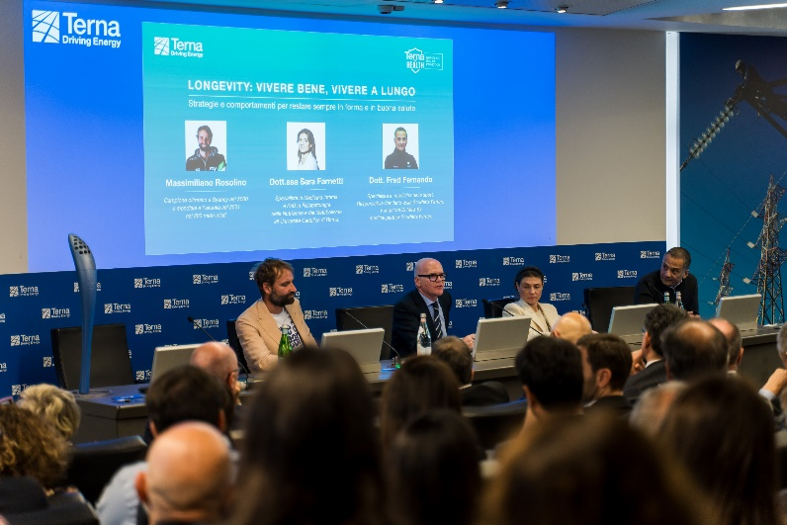
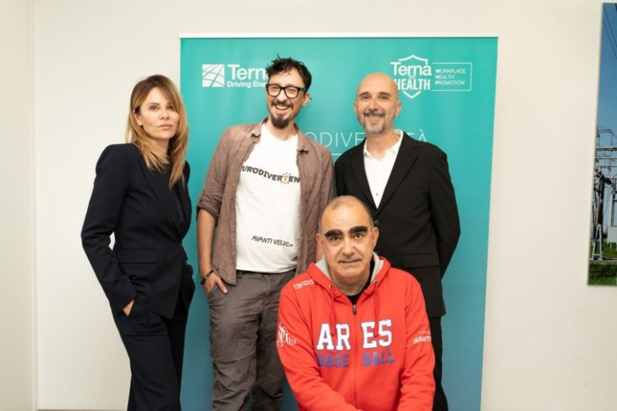
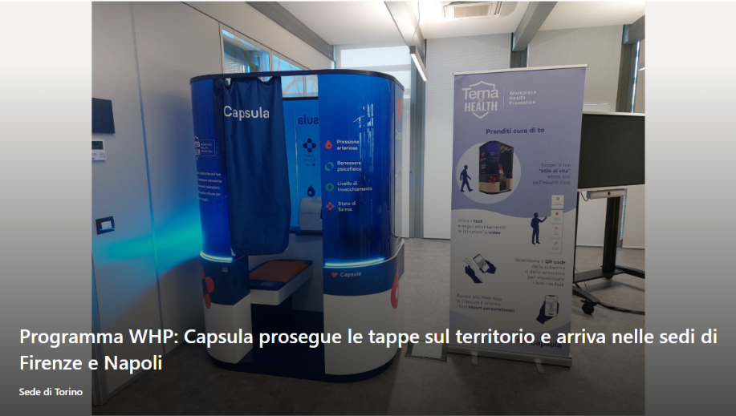
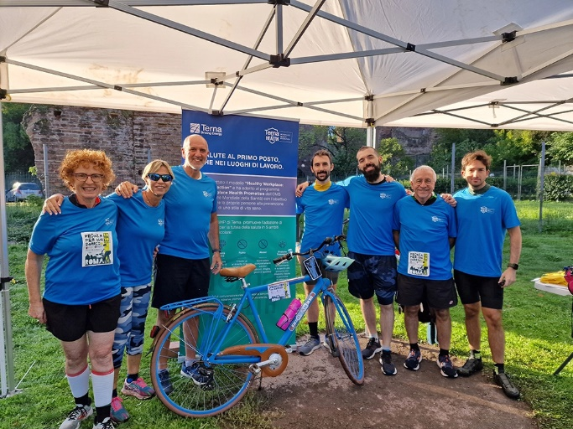
Workplace Health Promotion – Gli eventi e la comunicazione
https://www.terna.it/it/persone/nostra-cultura/workplace-health-promotion
31

